Slide 1

Жайсаң орта мектебі.
Тақырып:Балама хат.
Мұғалімі: Разақова А.К.
2013 жыл.

Slide 2


Сәуірдің 24-і.
Тақырып:
«Балама хат»
Жамбыл Жабаев.

Slide 3
Үй тапсырмасын сұрау.
«Тау қыраны»
Мәлік Ғабдуллин.

Slide 4
Ұлы Отан соғысы
(1941-1945)
Фашистік Германия 1941 жылы 22 маусымда соғыс жарияламастан, тұтқиылдан КСРО-ға шабуыл жасады. Кеңес Одағының Ұлы Отан соғысы басталды.
Тарихта Ұлы Отан соғысындай қасіретті соғыс болған емес. Соғыста 27 миллионнан астам кеңес адамы қаза тапты. Соның ішінде 410 мыңы қазақстандықтар болатын.

Slide 5
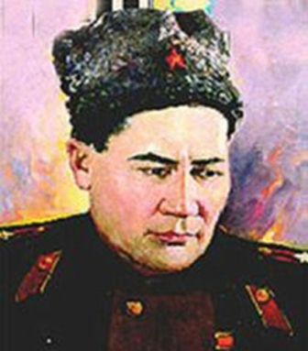
Мәскеу үшін шайқаста ерлік көрсеткен қазақ батырлары:
1941 жылы Алматыда генерал И. В. Панфилов 316-атқыштар дивизиясын жасайды. Осы дивизияны 28 панфиловшы-батырлары Мәскеу қаласын қорғауда өшпес ерлік көрсетті.
Волоколомск жолын қорғаған 28 панфиловшының 22-сі қазақстандықтар еді. Мәскеу түбіндегі шайқаста 316-атқыштар дивизиясы ( кейін 9-гвардиялық атқыштар дивизиясы) командирі, Кеңес Одағының Батыры Бауржан Момышұлы болған.

Slide 6
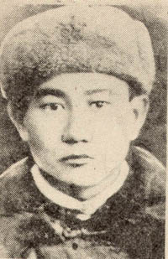
Төлеген Тоқтаров
Төлеген Тоқтаров Мәскеу түбіндегі Бородино селосы үшін шайқаста неміс штабына ең бірінші болып кіріп 5 неміс офицерін жойып қаза болған. Кеңес Одағының Батыры

Slide 7
Мәскеу үшін шайқаста ерлік көрсеткен қазақ батырлары:
Талғат Бегильдинов 1942 жылы майданға аттанады. Осы өзі бір көргеннен қатты ұнатқан ұшақпен көк жүзінде 500 сағат болады. 305 рет әскери шабуылға шығып, жау ұясы – Берлинді алуға бірінші болып қатысады. Фашистер өздеріне аяусыз өлім оғын сепкен Талғат мінген ұшақты «Қара ажал» деп атаған. 23 жасында Кеңес Одағының екі мәрте батыры атағын иеленіп, соғыста небір көзсіз ерлік көрсеткен қыран қазақ қан майданнан аман-есен оралған соң, әскери әуе академиясын аяқтайды.

Slide 8
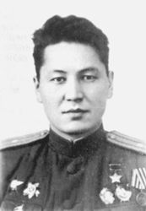
Мәлік Ғабдулин
1941 жылдың қыркүйегінен бастап соғыстың соңына дейін фашистік күштерден Отанды қорғау борышын абыроймен атқарады. Аға политрук болады. Майданда И. В. Панфилов атындағы 8-гвардиялық дивизияда жауға қарсы шайқасады. 1942 жылы Новгород облысына қарасты Холм қаласының маңында болған ұрыста Мәлік солдаттардың біразына басшылық етеді. Ол басқарған сарбаздар фашистердің тісіне дейін қаруланған әскеріне тойтара соққы береді. Кескілескен ұрыстың нәтижесінде жаудың екі таңкісін гранатамен жарып, жаудың 12 солдатын тұтқынға алады. Ұрыс кезінде Мәлік Ғабдуллин жарақат алады. алайда алған жарақатына қарамастан жауға қарсы оқ боратады. Осы ерлігі үшін КСРО Жоғарғы Кеңесі Президиумының Жарлығымен (№ 1035) Мәлікке 1943 жылдың 30-қаңтарынан бастап Кеңес Одағының Батыры атағын береді. Бұл атақпен қоса Ленин ордені және «Золотая Звезда» медалі де қоса марапатталады.

Slide 9
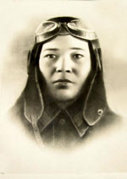
Ленинградүшін шайқаста ерлік көрсеткен қазақ батырлары:
Нұркен Әбдіров 267 әуе дивизиясының 808-ші шабуылшы полкы құрамында майданға аттанды. Барлығы 17 рет әуе шайқасына қатысқан Нұркен жаудың 18 танкісін, 46 жүк машинасы мен көлігін, оның ішінде оқ дәрі тасыған 18 керуенді, жанар май құйған 3 цистернаны талқандап, зенит қондырғыларының бесеуін, бірнеше жабық атыс ұясын, талай жау әскерін құртты. Нұркен Әбдіровке 1943 жылғы наурыздың 31-де еліміздегі ең мәртебелі атақ – Кеңес Одағының Батыры атағы берілген еді

Slide 10
Сұлтан Баймағамбетов
Сұлтан Баймағамбетов 1939 жылы әскер қатарына шақырылып, сол жақтан ұрыс даласына аттанады. Өзінің табандылығы, өжеттігімен көзге түскен Сұлтан 147-атқыштар полкінде батальон комсоргі болады. 23-тегі қыршын жас 1943 жылы Ленинград майданындағы шайқаста амбразураны өз кеудесімен жауып, Отан үшін қаза тапты. Осы ерлігі үшін оған 1944 жылы Кеңес Одағының Батыры атағы берілді.

Slide 11
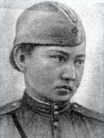
Әлия Молдағұлова
Қаһарман қазақ қызы, Кеңес Одағының Батыры Анасы Маржан қайтыс болғаннан кейін нағашысы Әубәкір Молдағұловтың қолында тәрбиеленіп, Санкт-Петербургтегі №9 мектепте оқыған. Ресейдің Рыбинск авиатехникумын бітірген (1941). 1942 ж. өз еркімен Қызыл Әскер қатарына алынып, мергендердің Орта әйелдер мектебін үздік бітіріп шықты (1943). 1943 жылдың тамыз айынан 2-Прибалтика майданында 26-атқыштар дивизиясының құрамында ұрысқа қатысып, мергендігімен көзге түсті. Новосокольники темір жол стансасы маңында болған ұрыста Молдағұлова жауынгерлерді шешуші шайқасқа бастап, қаһармандықпен қаза тапты.

Slide 12
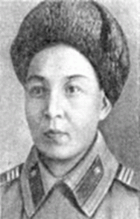
Мәншүк Мәметова
1922 жылы Мәншүк Мәметова дүниеге келді. Оның шын аты Мәнсия. Ол Орал облысы, Орда ауданында туылған, ал 1943 жылдың 16-шы қазанында қайтыс болды. 1944 жылдың 1 наурызында ержүрек қызға Кеңес Одағының Батыры атағы берілді. Ұлы Отан соғысы басталғанда Мәншүк Алматы Медициналық университетінде оқитын. 1942 жылы өз еркімен майданға аттанған ол 21 атқыштар дивизиясының құрамында атысты. Аға сержант, пулеметші Мәншүк мергендігімен, ержүректігімен көзге түсті. Ол Невель қаласының түбіндегі шайқаста соңғы демі үзілгенше қолынын пулеметті тастамаған күйінде қаза болды.

Slide 13
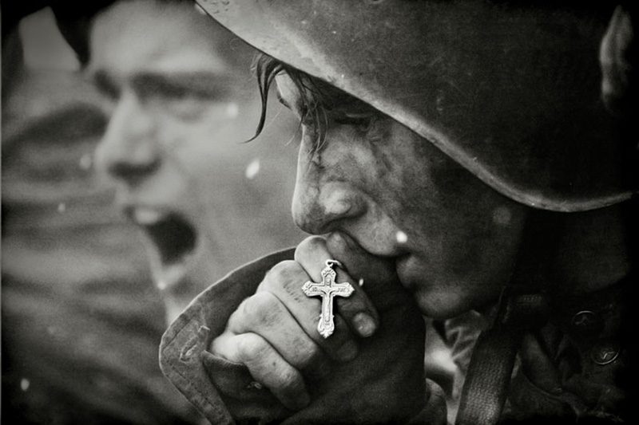
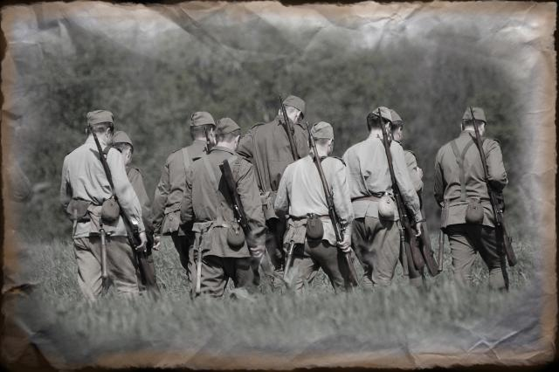
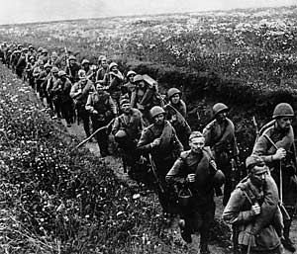
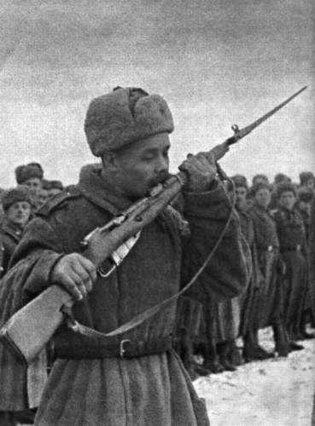

Slide 14
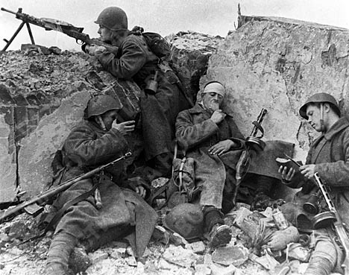
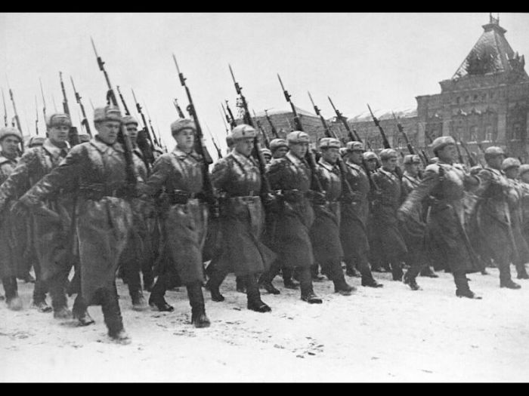

Slide 15
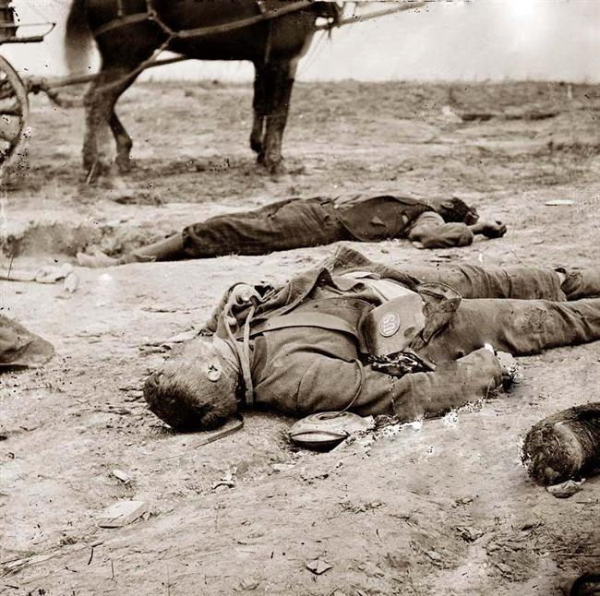
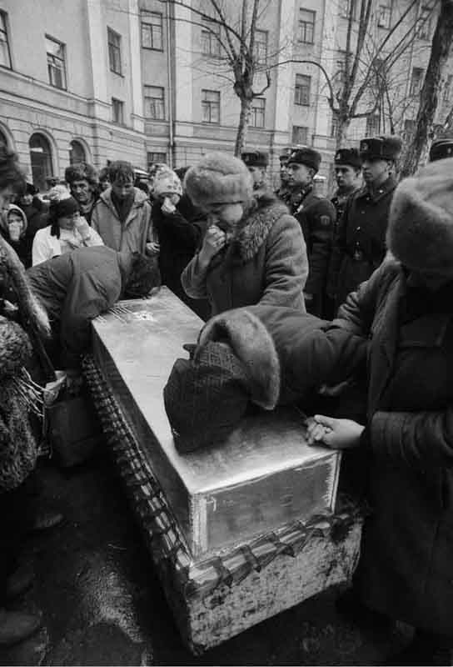
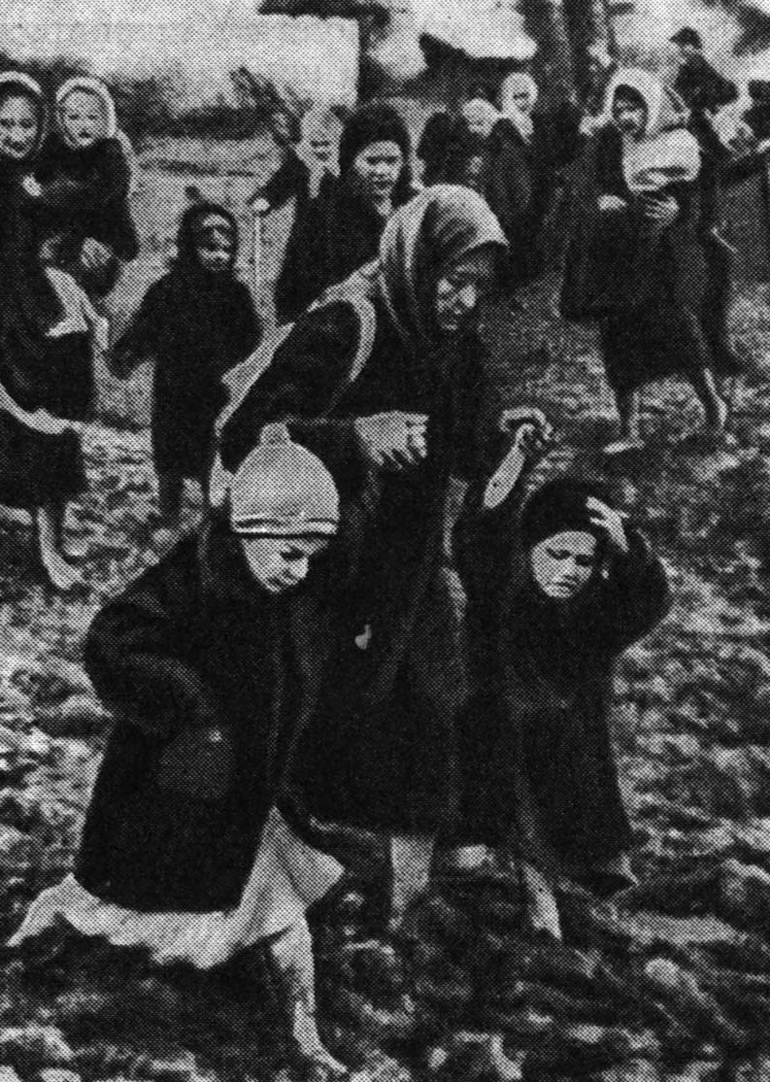
1941-1945 жылдар аралығында Қазақстаннан 1 миллион 700 мыңнан астам адам майданға аттанды. Соның жартысынан астамы, яғни халықтың шамамен 10 пайызы соғыстан қайтып оралған жоқ, — дейді тарихшылар.
Соғыс жылдары республикада 12 атқыштар дивизиясы, 4 ұлттық кавалериялық дивизия, 7 атқыштар бригадасы, соның ішінде 2 ұлттық атқыштар бригадасы майданға жөнелтілді. Бұдан бөлек, Қазақстанда 50-ге жуық полк пен батальондар жасақталған.

Slide 16
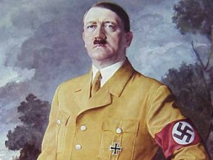

Slide 17
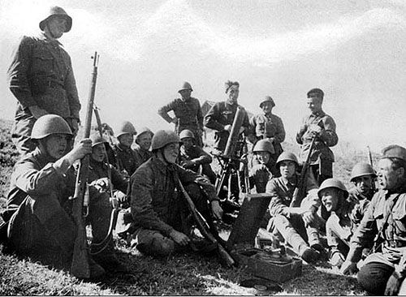
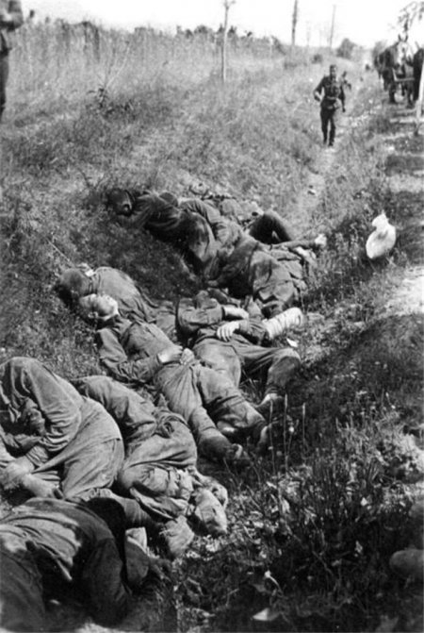
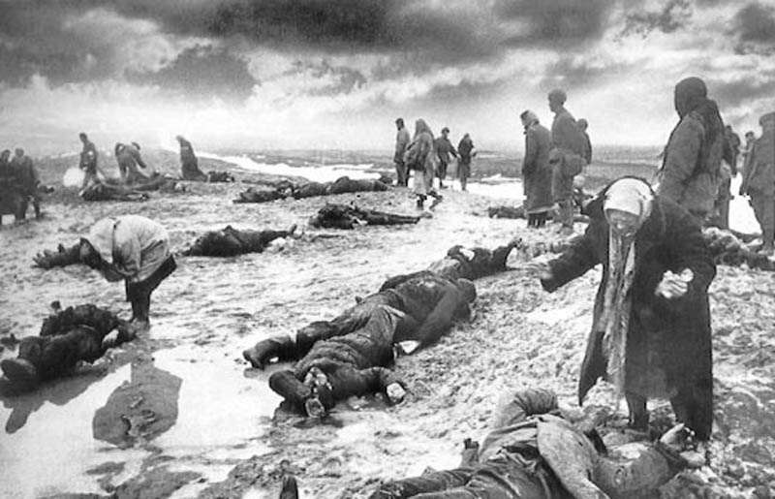

Slide 19
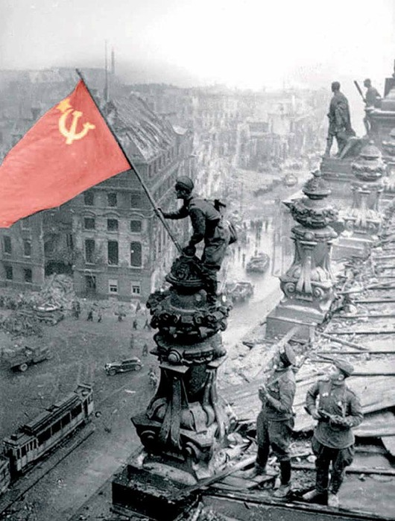
1945 жылы 2 мамырда Берлин қаласы алынды, Рейхстаг қабырғасына алғашқы болып ту тіккен Рақымжан Қошқарбаев

Slide 20
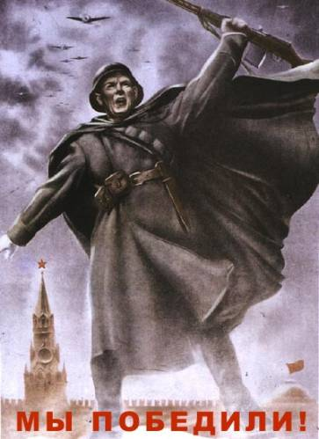
Берлин үшін шайқас 1945 жылы 21 сәуірде, Рейхстаг үшін тартыс 29 сәуірде басталған. Бірақ қанды қақтығыс тек 2 мамыр күні ғана әрең аяқталды. Жүздеген мың солдат опат болған шайқас ең қанды қақтығыстардың бірі ретінде тарихта қалды.
1945 жылдың 9 мамыры - бұл ұлты мен дініне қарамастан барлық елдердің адамдары үшін ең жарқын, баршаға ортақ болған жеңіс күні. Қазіргі уақытта 9 мамыр - бұл соғысты бастан кешкендерді еске алу және болашақ ұрпаққа бейбітшілікті аманат ету күні.
Жылдар өтіп 1945 жылдың мамырынан алыстап бара жатқан сайын, қатарымызда балалары мен немерелерінің болашағы үшін ұшқан оққа кеудесін тосқан ардагерлер саны сиреп барады.

Slide 21
Кеңес Одағы бойынша
27 млн. адам опат
болса соның
13% қазақ
Қазақстаннан
1196164 адам
әскер қатарына
алынды.
Ұлы Отан соғысы
1941-1945
Қазақстаннан
497 адам КСРО
Батыры атағын
алды. Оның
97-сі қазақ.

Slide 22

9 мамыр жеңіс күні

Slide 23
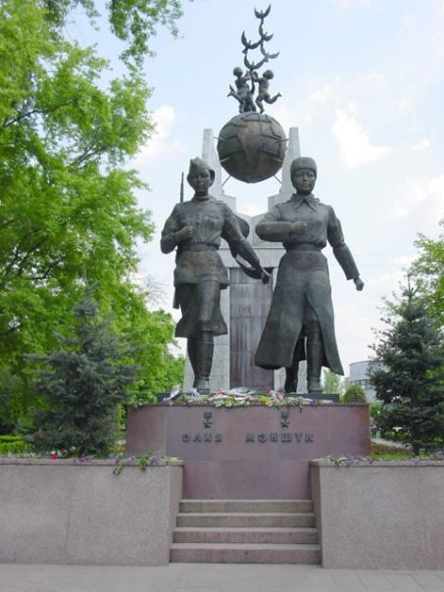
Қазақ халқының батыр қыздары Әлия мен Мәншүк

Slide 24
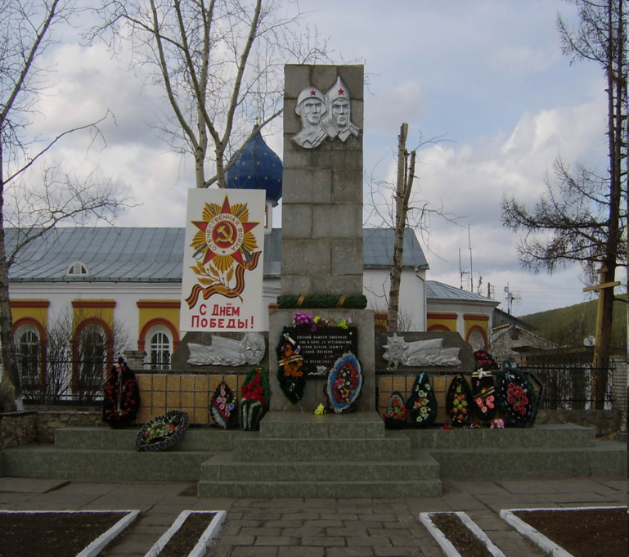
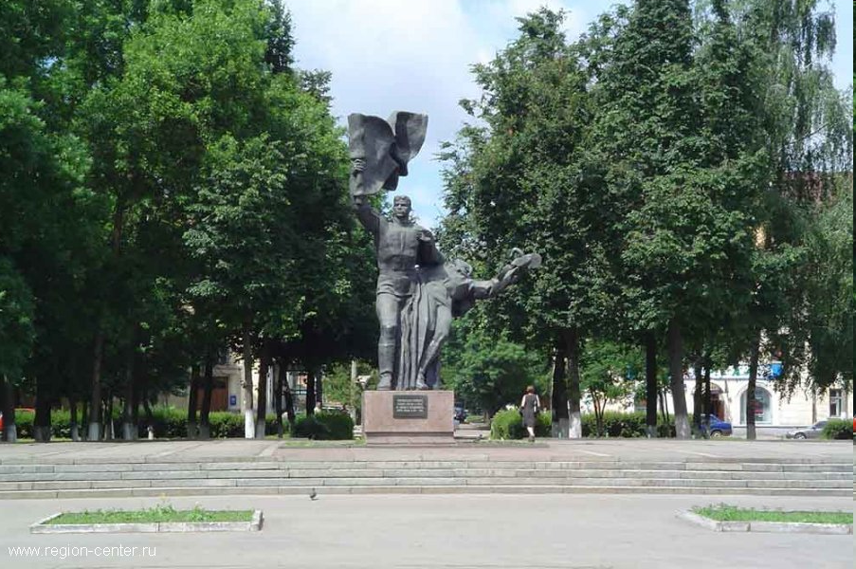
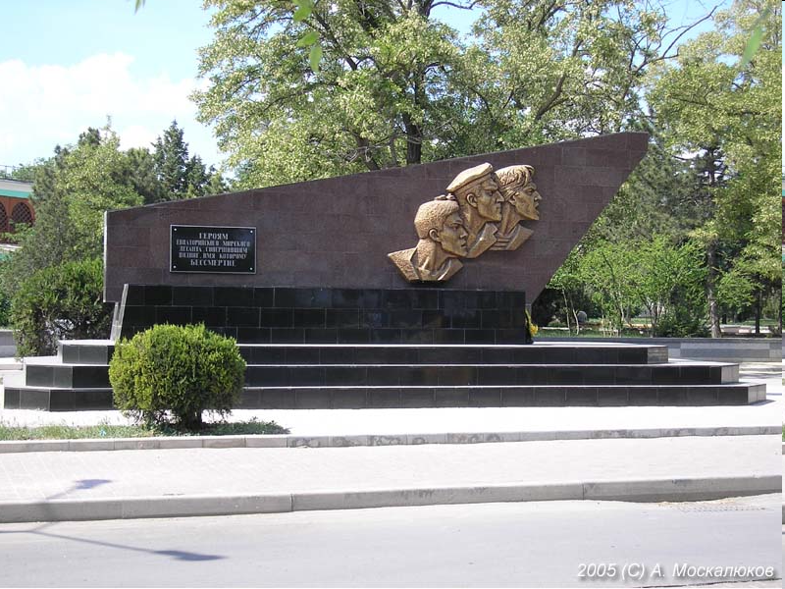
Әрбір әлемнің елдерінде Ұлы Отан Соғыс батырларына ескерткіштер бар. Олардың есімімен көшелер, ауданы деп аталады.

Slide 25
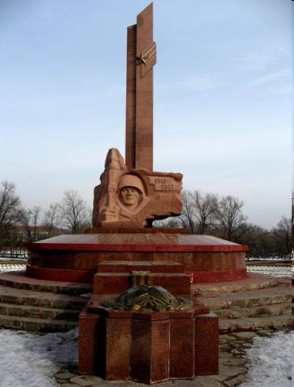
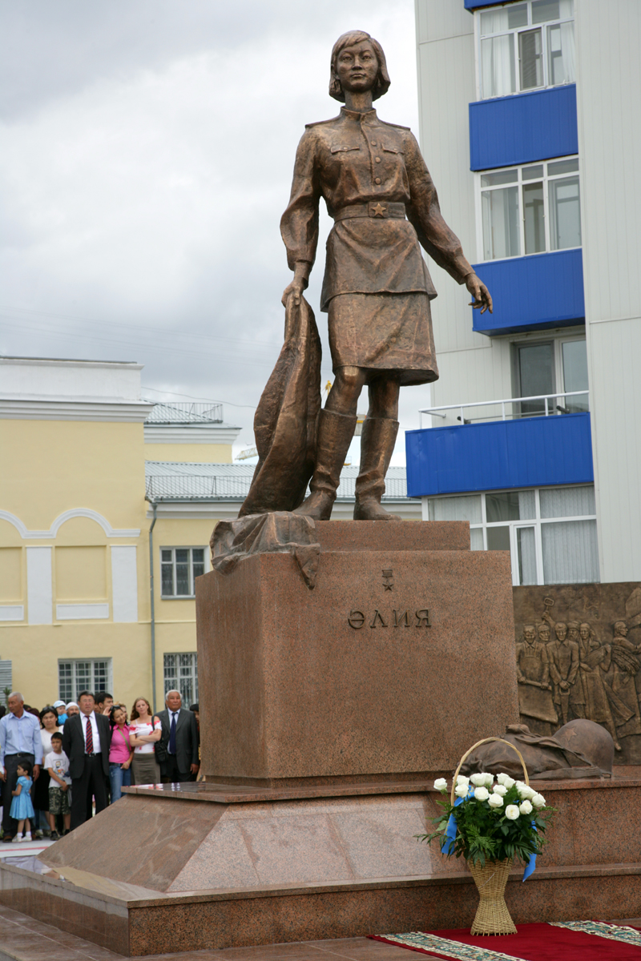
Қапшағай. Қазақстан.
Астана. Қазақстан.

Slide 26
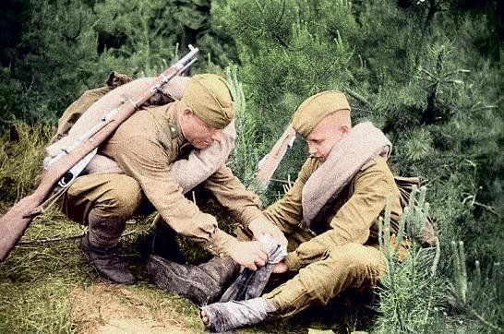
Ленинград үшін шайқастың ауыр күндерінде қазақтың халық
ақыны Жамбыл ленинградтықтарға “Ленинградтық өренім!” деген жырын арнады.
Ленинградтық өренім,
Мақтанышым сен едің!
Нева өзенің сүйкімді,
Бұлағымдай көремін.
Көпіріне қарасам,
Өркеш-өркеш жарасқан,
Шоқылардай дер едім.
Сапырылған көк теңіз,
Шомылыдырып кемерін!
Шамы күндей жайнаған,
Аспанға үйлер бойлаған...
Арқа тұтып алыста,
Айбыным деп ойлағам!

Slide 27
Ленинград үшін шайқастың ауыр күндерінде қазақтың халық
ақыны Жамбыл ленинградтықтарға “Ленинградтық өренім!” деген жырын арнады.
Ленинградтық өренім,
Мақтанышым сен едің!
Нева өзенің сүйкімді,
Бұлағымдай көремін.
Көпіріне қарасам,
Өркеш-өркеш жарасқан,
Шоқылардай дер едім.
Сапырылған көк теңіз,
Шомылыдырып кемерін!
Шамы күндей жайнаған,
Аспанға үйлер бойлаған...
Арқа тұтып алыста,
Айбыным деп ойлағам!

